Slide 1
情 報 種 別 ： 秘密（関係者限り）
会 社 名 ： 株式会社リアライズ
情報所有者 ： 株式会社リアライズ
Confidential
SQL講座(初級編) 第一回
Notes:
講座の全体のアジェンダを作成する 見せながら

Slide 2
目次
・ SQL講座のねらい
・ 環境構築
・ SQLを書く際のルール
パワーポイントで説明する場合はプレゼンテーションで。ポインターを使いながら。
各アプリケーションは拡大鏡で
話し方。敬語をどこまで使うか。
ですますに統一など。

Slide 3
SQL講座のねらい(1)
●リアライズ
ToBe（あるべき姿）
・適切なデータ管理
・品質の高いデータ
等々
現状
ToBe（あるべき姿）を目指すためには？
→現状のデータとToBe（あるべき姿）の間にあるギャップを把握して、
適切な方策を打ち出す必要がある。

Slide 4
SQL講座のねらい(2)
●データを調査する手段
・SQL
・Alteryx
・Excel
・目検 等々
SQLは、あくまでもデータ調査手段の一つに過ぎない
SQLを学ぶ理由
データベースの標準的な言語で
あり、データ抽出プロセスを考えながら学ぶことができる。
技術的なところの習得はもちろんのことながら、目的に沿ったデータを適切に抽出するプロセスを身に付ける機会としてほしい。

Slide 5

“データベース”といえども様々…
ORACLE DataBase
Microsoft SQL Server
MYSQL
データベースにはそれぞれ特有の書き方(方言)があり、使用するデータベースの特徴を抑えながら学ぶ必要あり。
PostgreSQL
今回の課題を行う環境を設定しつつ、SQL Serverの操作方法について学びましょう！
Notes:
データベース 方言がある
Postgreからsqlserverに代わることで何が課題になる

Slide 6
環境構築

Slide 7
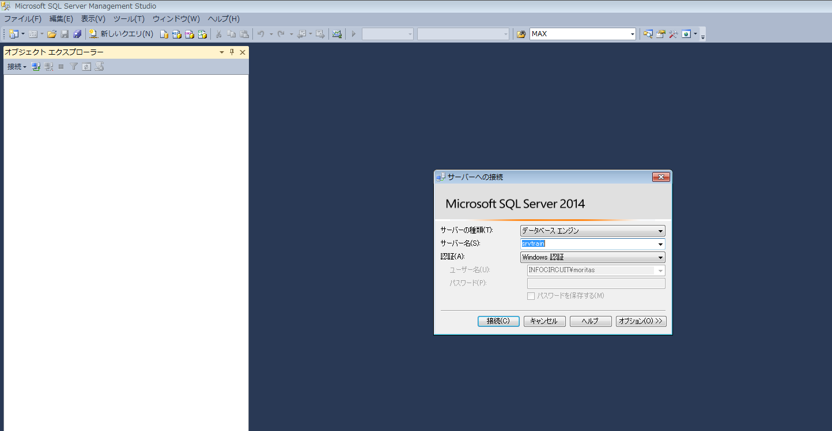
SQL Server Management Studioを立ち上げる
文字が小さい。
ディスプレイサイズの確認と、動画の場合も拡大鏡を考慮する

Slide 8
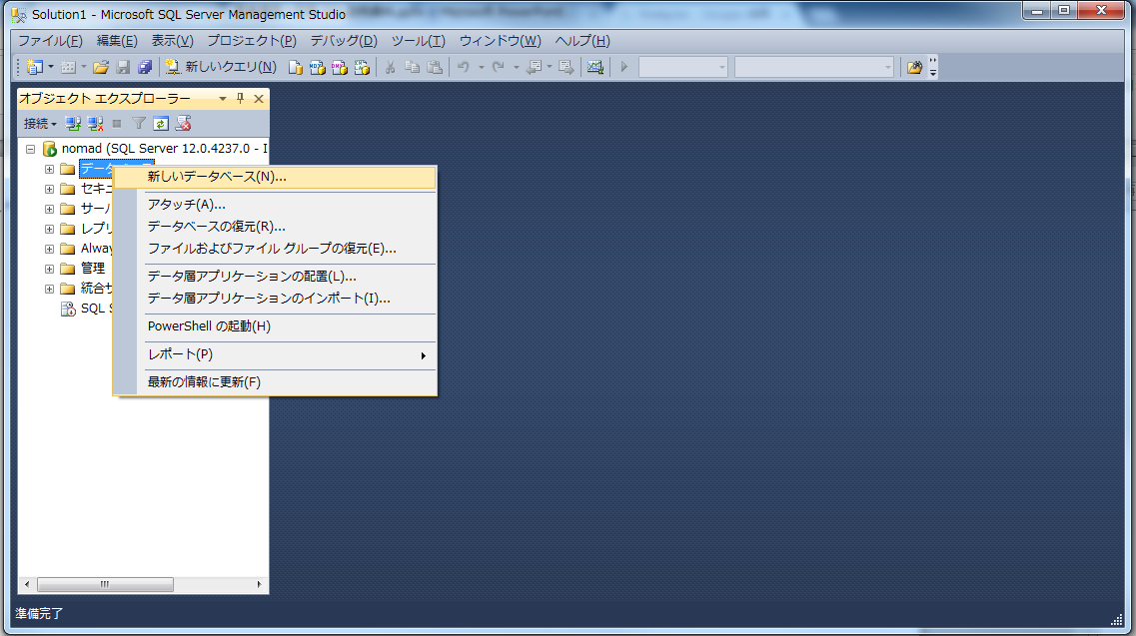
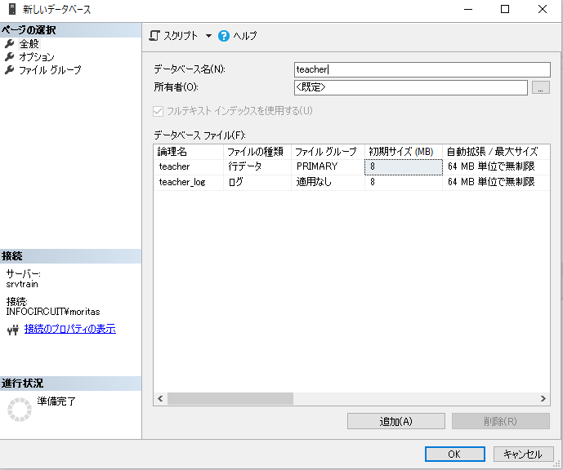
新規データベースの構築
②
①
①「データベース」を右クリックし、「新しいデータベース」をクリック。
②「新しいデータベース」ウィンドウが立ち上がるため、データベース名にご自身の名前を入力。

Slide 9
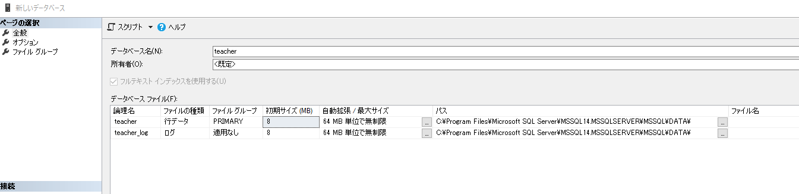
「新しいデータベース」の説明（全般）
①
②
①初期サイズ
ダブルクリックで編集可能。
読み込むファイルのサイズを考え、設定すること。
②自動拡張/最大サイズ
初期サイズから不足が発生した場合に、自動的に拡張する設定。
「…」ボックスで設定できるため、大幅な拡張が必要な際には設定すること。
最大サイズは基本「無制限」でよいが、データ容量の問題などがある場合は設定すること。

Slide 10
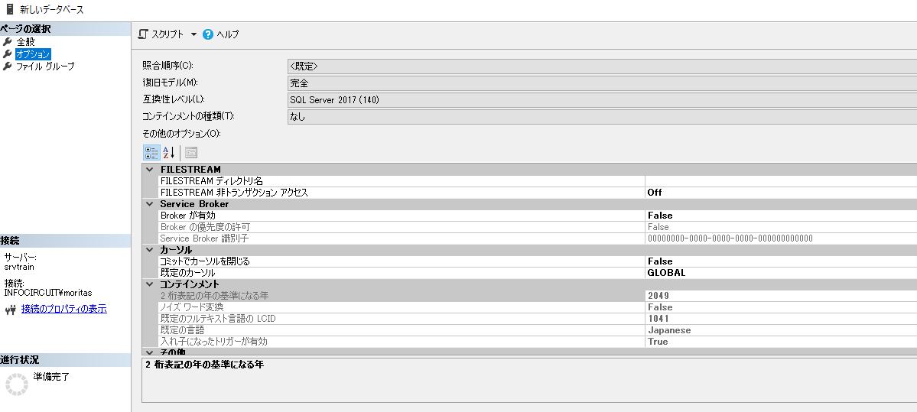
「新しいデータベース」の説明（オプション）
①
②
①照合順序
文字の大小関係を設定できる。
＜既定＞のままで問題ないが、大文字小文字の区別や、ひらがなカタカナの区別等はここで設定できることを
知っておくこと。
参考：https://blogs.msdn.microsoft.com/jpsql/2016/07/26/1-3/
→第8回の講義で説明予定
②復旧モデル
完全：トランザクションまですべて残る。
単純：障害発生時、フルバックアップした部分までしか戻せない。

Slide 11
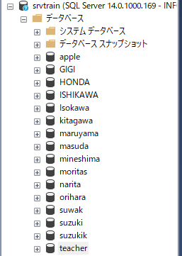
設定完了
設定を完了し、OKを押下すると、データベースが作成される。

Slide 12
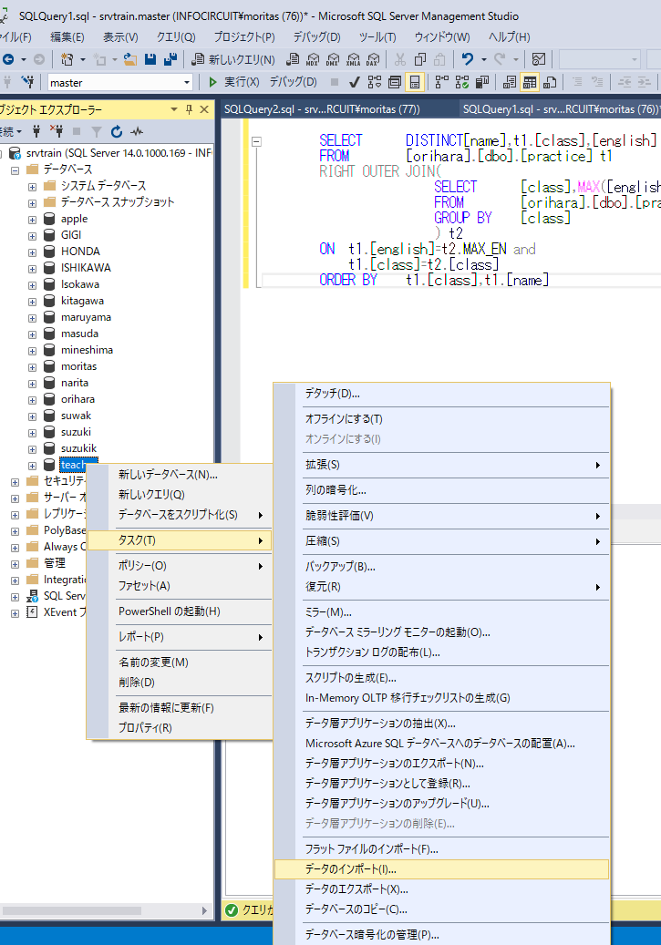
テーブルの取り込み
・お客様からcsvやエクセルでデータを頂いた場合、SQLを走らせるためにはインポートが必要。
・先ほど作成したデータベース（practice）の上で右クリックをし、「タスク＞データのインポート」を選択

Slide 13
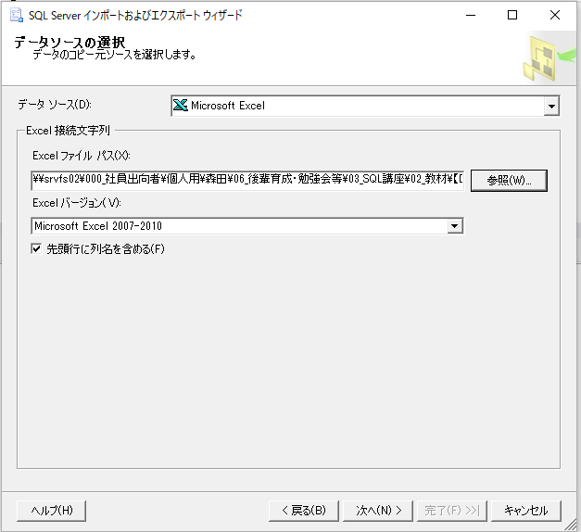
テーブルのインポート（エクセルの場合）
①データソースで「Microsoft Excel」を選択。
②「参照」をクリックし、該当のエクセルファイルを選択し、「次へ」。
今回は、「Class_Score.xlsx」を使用。
①
②
※CSVファイルであれば、「フラットファイルソース」を選択

Slide 14
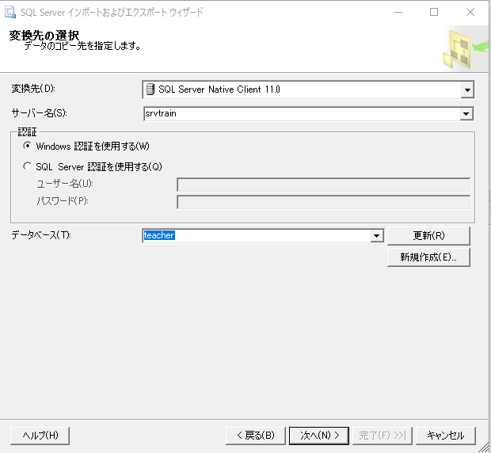
変換先の選択
①データソースで「SQL Server Native Client 11.0」を選択。
②他の設定はそのまま、「次へ」。
①

Slide 15
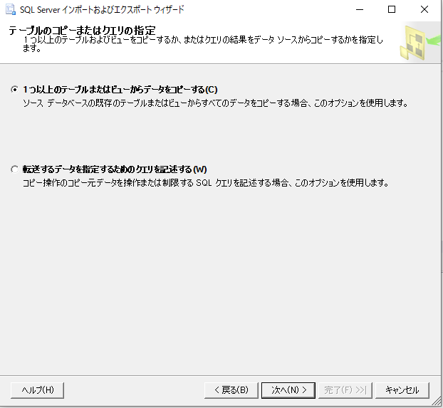
コピー方法選択
①一番上のラジオボタンをチェックしたままで、「次へ」。

Slide 16
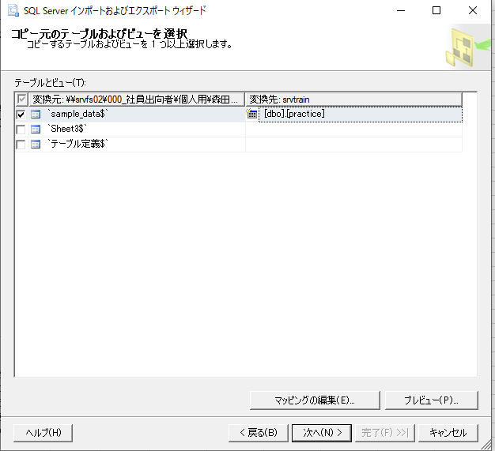
コピー元選択
①どのシートをインポートするのかを選択する。今回は一番上の「sample_data$」にチェックを入れる。
②インポートした際のテーブル名を指定する。今回は「[dbo].[practice]」と入力し、
「次へ」。
①
②

Slide 17
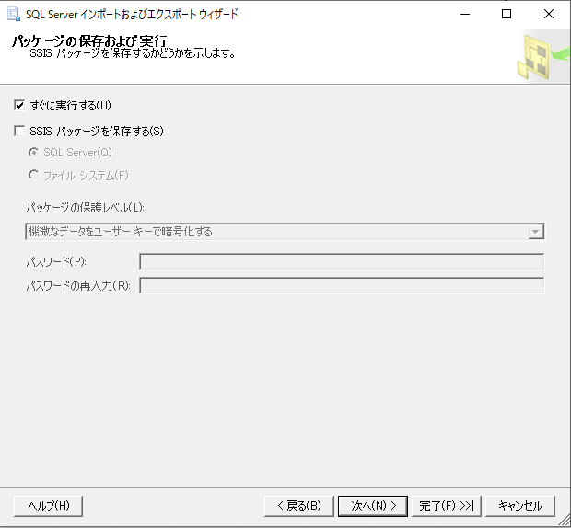
パッケージの保存と実行
①「すぐに実行する」になっていることを確認し、「完了」。

Slide 18
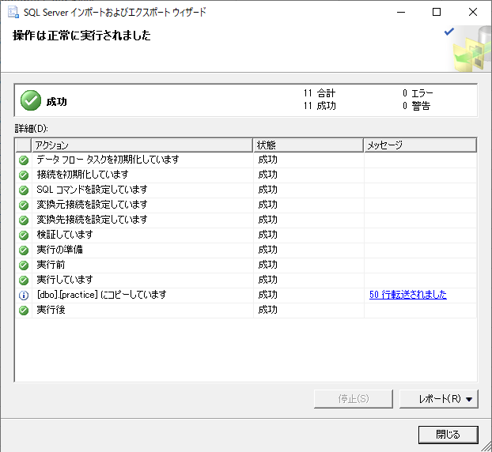
インポート実行
①エラーがなければ、「成功」と表示される。
※エラーの際は、その都度の指示に従うこと。
②また、その際に、転送された行数が、今回受領したデータ件数と一致していることを確認しておくこと。
③「閉じる」を押下。
①
②

Slide 19
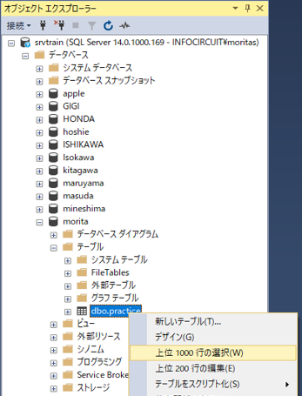
テーブル作成完了
①
①更新ボタンを押すと、指定のテーブルが作成されていることが確認できる。
②テーブルを右クリックし、「上位1000行の選択」をクリックすると、簡単に上から1000行を見られるため、クセづけておくことをオススメします。
②

Slide 20
SQLを書く際のルール

Slide 21
SQLを書く際のルール
どちらが見やすい？
SELECT [ID]
,[name]
,[age]
FROM [dbo].[SHAIN] AS t1
INNER JOIN
(
SELECT [ID]
,[shozoku]
,[yakushoku]
FROM [dbo].[busho]
) AS t2
ON t1.[ID] = t2.[ID]
select [ID],[name],[age]
from [dbo].[SHAIN] as t1 inner join (select [ID],[shozoku],[yakushoku]
from [dbo].[busho]) as t2 on t1.[ID]=t2.[ID]
→ 書き方を意識することで、「読みやすく保守しやすい」コードになる

Slide 22
SQLを書く際のルール
SQLを書く際は以下の4点の記載方法を特に注意します。
１．大文字と小文字
２．カラム名
３．インデント
４．スペース
SELECT [ID]
,[name]
,[age]
FROM [dbo].[SHAIN] AS t1
INNER JOIN
(
SELECT [ID]
,[shozoku]
,[yakushoku]
FROM [dbo].[busho]
) AS t2
ON t1.[ID] = t2.[ID]

Slide 23
SQLを書く際のルール
カラムにカッコが付いているが、忘れないようにリマインドがあれば
１．予約語(SELECTなど)や関数(COUNTなど)といったオブジェクト名以外の句
は、大文字で書く。
例) SELECT COUNT(*)
FROM [dbo].[SHAIN]
WHERE [ID] = 1111
２．カラム(項目)を並べる際には、1行に1カラムずつ書いていく。
例) SELECT [ID]
,[NAME]
,[AGE]
FROM [dbo].[SHAIN]
※カラム(項目)を区切るコンマ「,」は、カラムの前(もしくは後ろ)で統一する。

Slide 24
SQLを書く際のルール
３．インデントを揃える
→副問い合わせを使用する場合などは、特に気を付ける。
４．演算子の前後は半角スペースを一つだ
け空ける。
例) SELECT [ID]
,[ID] + [nennji] AS [code]
FROM [dbo].[SHAIN]
WHERE [ID] = 1111
SELECT [ID]
,[name]
,[age]
FROM [dbo].[SHAIN] AS t1
INNER JOIN
(
SELECT [ID]
,[shozoku]
,[yakushoku]
FROM [dbo].[busho]
) AS t2
ON t1.[ID] = t2.[ID]
解説時のコード説明は
最初だけ説明のみうつ？
→エラーの例も
基本はコードの内容を説明
編集の手間はなるべく避ける
綺麗に書く理由
→レビュー、納品、
メンテナンス担当が変わる可能性もある
コードが汚いと
実行例等はQAでも。
QAは特に丁寧に。

